Slide 1

RUANG TERBUKA HIJAU
MATA KULIAH PERANCANGAN RUANG LUAR
Disusun Oleh
Dwi Siswi Hariyani, S.T., M.Ars.
Week 12

Slide 2
PENSTRUKTURAN KEMBALI PEMAHAMAN RUANG
PENGERTIAN RUANG ?
TERJADINYA RUANG LUAR? MATI, TERBUKA, POSITIVE ?
KONTEKS? SKALA? LINGKUNGAN? SOSIAL BUDAYA?
KORELASI? RUANG DAN WAKTU ?

Slide 3
Perencanaan kota | tata guna lahan/landuse pattern & sosek
Perancangan kota – perancangan ruang publik
Arsitektur – perancangan bangunan

Slide 4
RUANG TERBUKA HIJAU
SEBAGAI SALAH SATU ELEMEN DALAM “PERANCANGAN KOTA”

Slide 5
ELEMEN-ELEMEN DALAM URBAN DESIGN (HAMID SHIRVANI,1985)
Tata Guna Lahan/Land use
Bentuk & Massa Bangunan / Building Form and Massing
Sirkulasi dan Parkir/ Circulation and Parking
Ruang Terbuka Kota /Open Space
Jalur Pejalan Kaki/ Pedestrian Ways
Aktivitas Pendukung / Activity Support
Penandaan/Signane
Preservasi /Preservation

Slide 6
RUANG TERBUKA HIJAU

Slide 7
KEDUDUKAN RTH
DALAM RENCANA TATA RUANG
Di dalam Undang-Undang No. 26 tahun 2007 tentang Penataan Ruang, perencanaan tata ruang wilayah kota harus memuat rencana penyediaan dan pemanfaatan Ruang Terbuka Hijau yang luas minimalnya sebesar 30%dari luas wilayah kota.

Slide 8
Rencana penyediaan dan pemanfaatan RTH harus termuat dalam:
a. RTRW Kota
b. RDTR Kota,
c. RTR Kawasan Strategis Kota,
d. RTR Kawasan Perkotaan yang merupakan rencana rinci tata ruang wilayah Kabupaten.

Slide 9
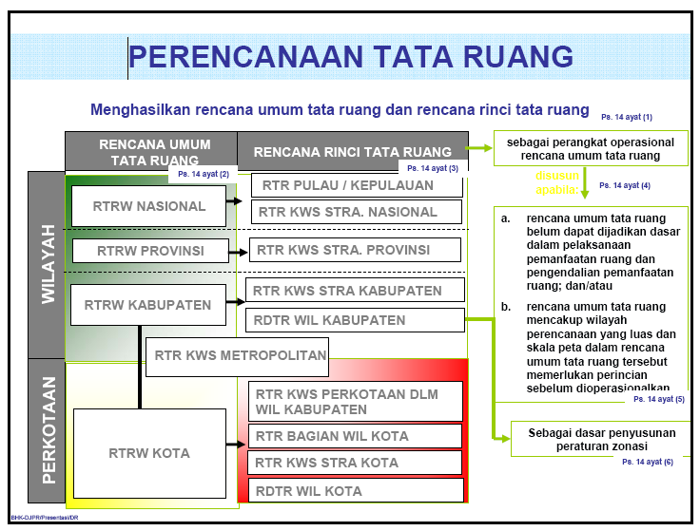
KEDUDUKAN RTH
DALAM RENCANA TATA RUANG
RTH
RTH
RTH
RTH
RTH

Slide 10
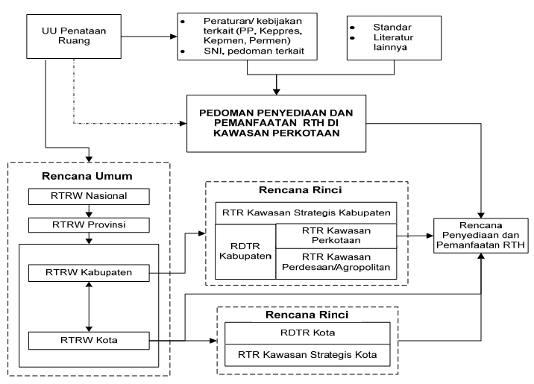
KEDUDUKAN RENCANA PENYEDIAAN DAN PEMANFAATAN RTH
DALAM RTR KAWASAN PERKOTAAN
Sistem Perencanaan dengan Berbagai Kebijakan Pemerintah
Sumber: Permen PU No 5/PRT/2008

Slide 11
FUNGSI RTH
Ruang terbuka hijau (RTH) perkotaan adalah bagian dari ruang- ruang terbuka suatu wilayah perkotaan yang diisi oleh tumbuhan, tanaman, dan vegetasi, guna mendukung fungsi ekologis, sosial budaya, dan arsitektural yang dapat memberi manfaat ekonomi dan kesejahteraan bagi masyarakatnya, seperti antara lain:
a. Fungsi ekologis;
  RTH dapat meningkatkan kualitas air tanah, mencegah banjir, mengurangi polusi udara, dan pengatur iklim mikro.
b.Fungsi sosial budaya,
  keberadaan RTH dapat memberikan fungsi sebagai ruang interaksi sosial, sarana rekreasi dan sebagai landmark kota.

Slide 12
c.Fungsi arsitektural
  RTH dapat meningkatkan nilai keindahan dan kenyamanan kota melalui keberadaan taman- taman kota dan jalur hijau jalan kota.
d.Fungsi ekonomi,
  RTH sebagai pengembangan sarana wisata hijau perkotaan yang dapat mendatangkan wisatawan.

Slide 13
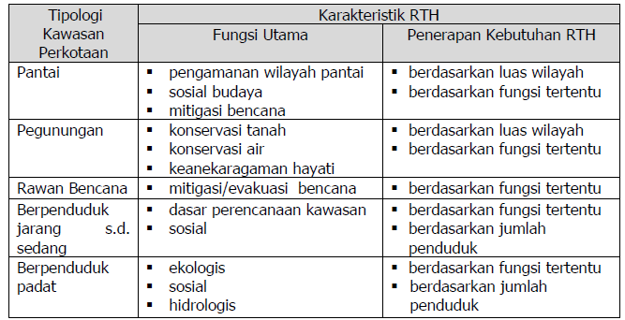
FUNGSI RTH Penerapan RTH pada beberapa Tipologi Kawasan Perkotaan

Slide 14
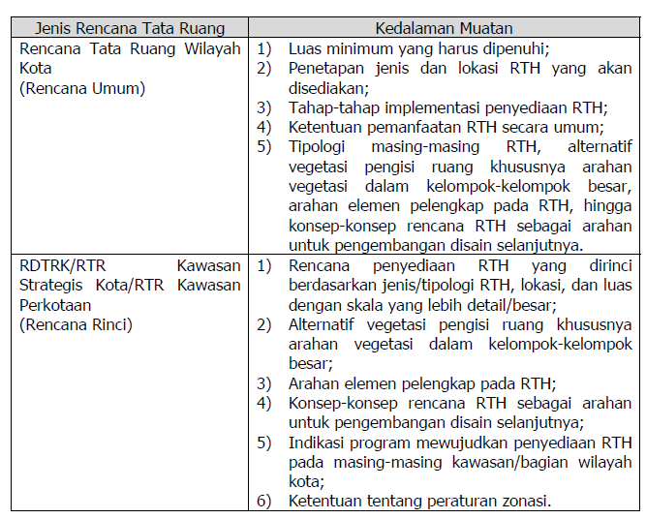
FUNGSI RTH Kawasan Perkotaan dan dasar perencanaan kawasan
Rencana Umum
Rencana Rinci

Slide 15
TIPOLOGI RTH
Ruang Terbuka Hijau (RTH)
Fisik
Fungsi
Struktur
Kepemilikan
RTH Alami
Ekologis
Pola Ekologis
RTH Publik
Sosial budaya
RTH Non-alami
estetika
Pola Planologis
RTH Privat
ekonomi

Slide 16
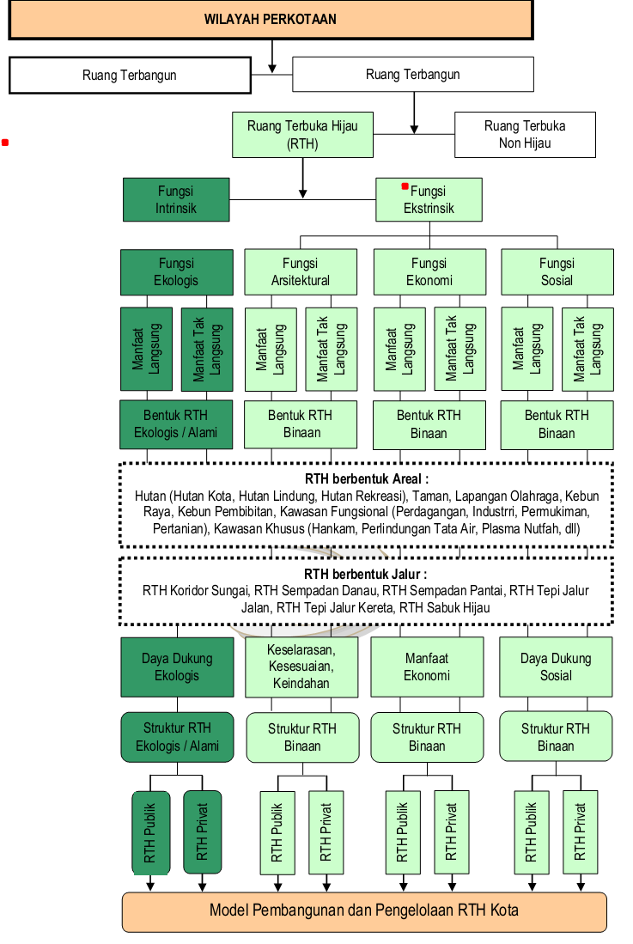
KAITAN TIPOLOGI RTH
ANTARA FISIK, FUNGSI, STRUKTUR, KEPEMILIKAN, MANFAAT DAN BENTUK
FISIK
FUNGSI
MANFAAT
STRUKTUR
BENTUK
FUNGSI
STRUKTUR
KEPEMILIKAN

Slide 17
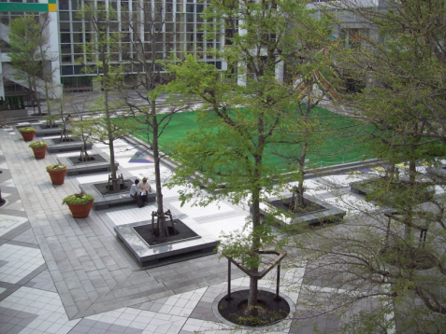
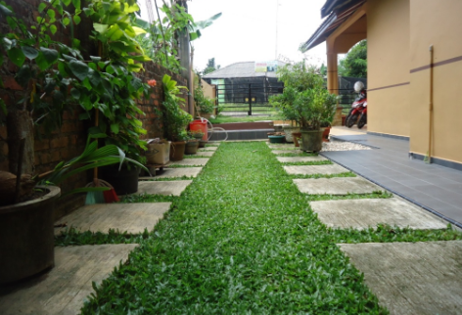
RTH BERDASARKAN KEPEMILIKAN
RTH publik,
yaitu RTH yang berlokasi pada lahan- lahan publik atau lahan yang dimiliki dan dikelola oleh pemerintah (pusat dan daerah) yang digunakan untuk kepentingan masyarakat secara umum. Yang termasuk ruang terbuka hijau publik, antara lain adalah taman kota, taman pemakaman umum, dan jalur hijau sepanjang jalan, sungai, dan pantai.
RTH privat atau non publik,
yaitu RTH yang berlokasi pada lahan- lahan milik privat. Yang termasuk ruang terbuka hijau privat, antara lain, adalah kebun atau halaman rumah/gedung milik masyarakat/swasta yang ditanami tumbuhan.

Slide 18
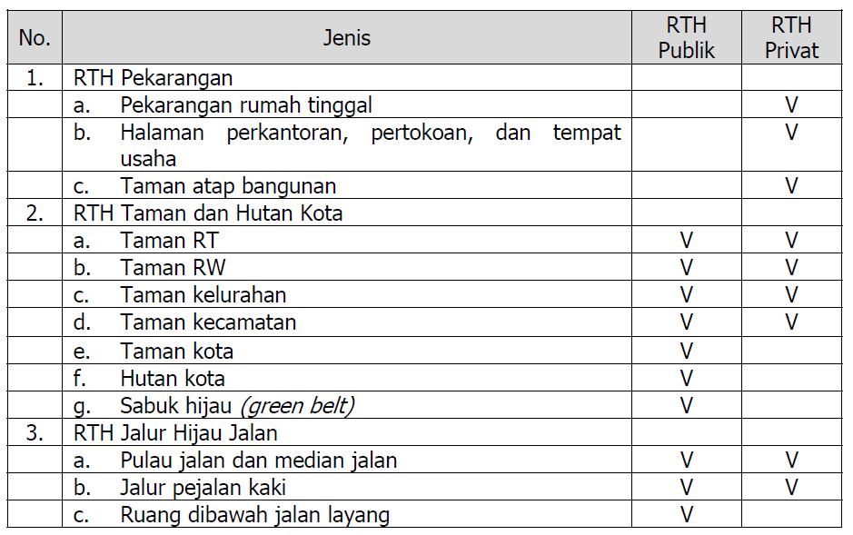
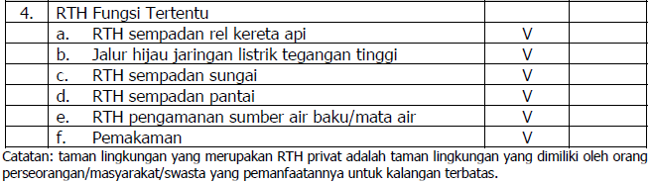
Jenis Kepemilikan RTH

Slide 19
LOGBOOK - individu
TUGAS PRL | WEEK 12
POWER POINT - kelompok
  Pengumpulan file power point materi permen PU no 5 tahun 2008 jam 18.00 ke dwi.siswi@upj.ac.id
  Presentasi di jam mata kuliah selanjutnya.
Apa yang anda ketahui perihal ruang terbuka hijau?
Jelaskan perihal ruang terbuka hijau kota?
Apa isu utama ruang terbuka hijau kota?
Mengapa Indonesia terasa sulit untuk dilaksanakan program penyediaan ruang terbuka hijau khususnya dalam kota?
Terobosan apa yang dapat saudara lakukan dalam memberikan solusi terkait dengan mengatasi masalah RTH di lingkup wilayah RT/RW saudara?

